Slide 1
Oppisopimuksella ammattilaiseksi

Slide 2
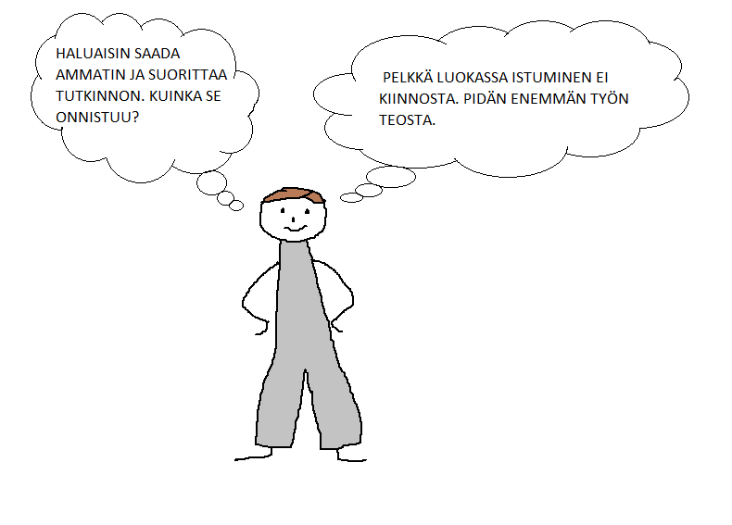
Ali pohtii tulevaisuuttaan

Slide 3
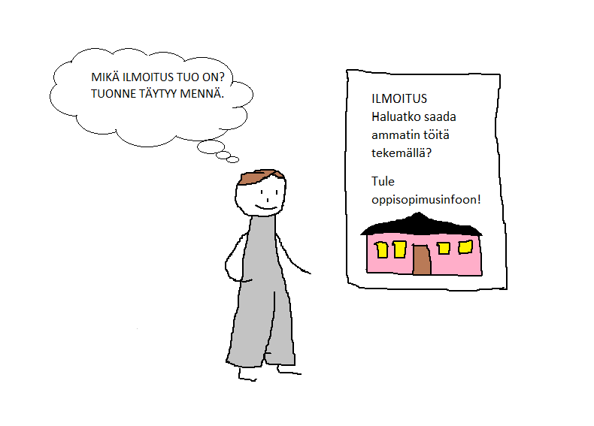
Ali huomaa ilmoituksen

Slide 4
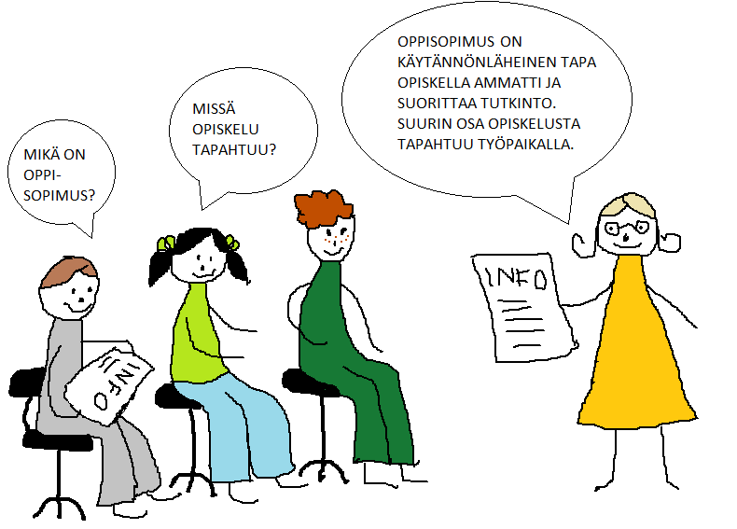
Oppisopimusinfossa

Slide 5
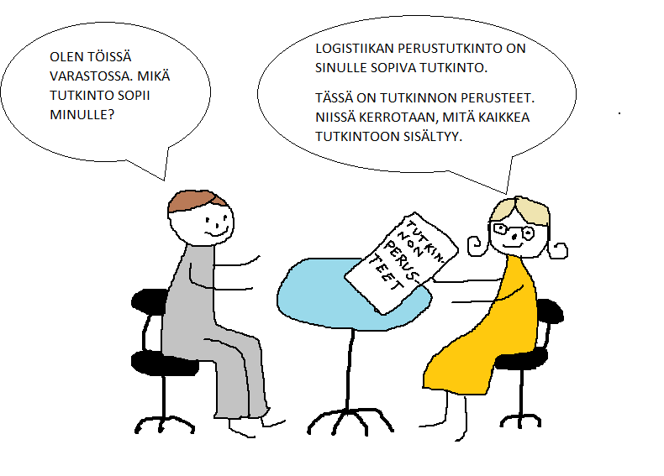
Tutkintoon hakeutuminen

Slide 6
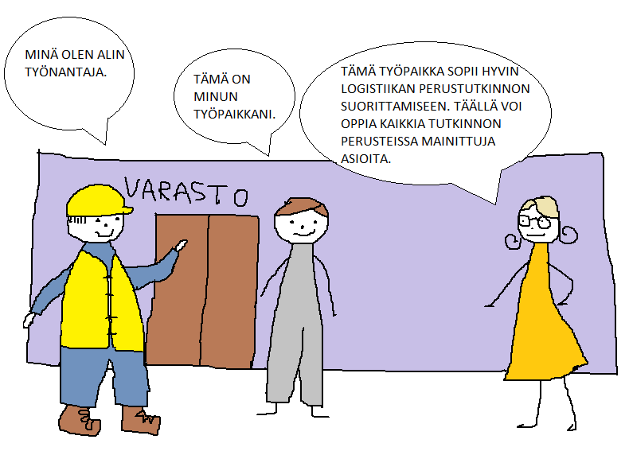
Työpaikka sopii työssä oppimiseen

Slide 7
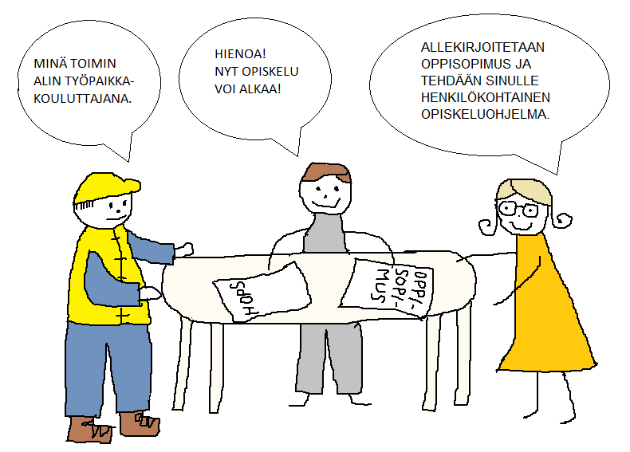
Oppisopimus ja opiskeluohjelma

Slide 8
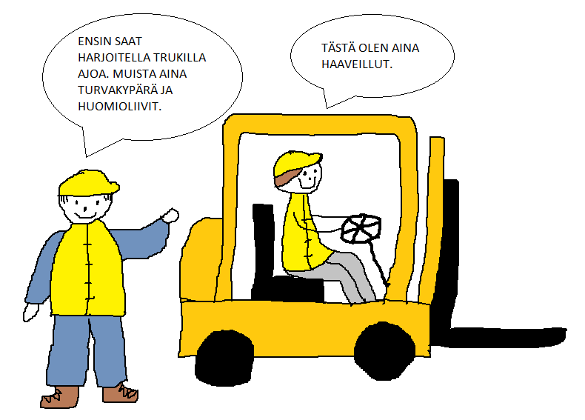
Työssä oppiminen alkaa

Slide 9
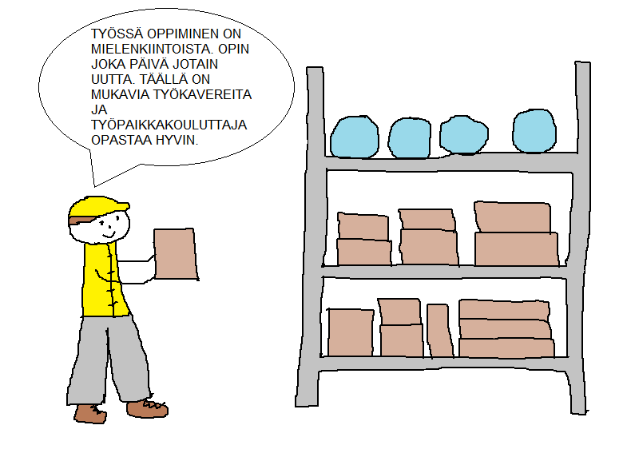
Ali harjoittelee uusia tehtäviä

Slide 10
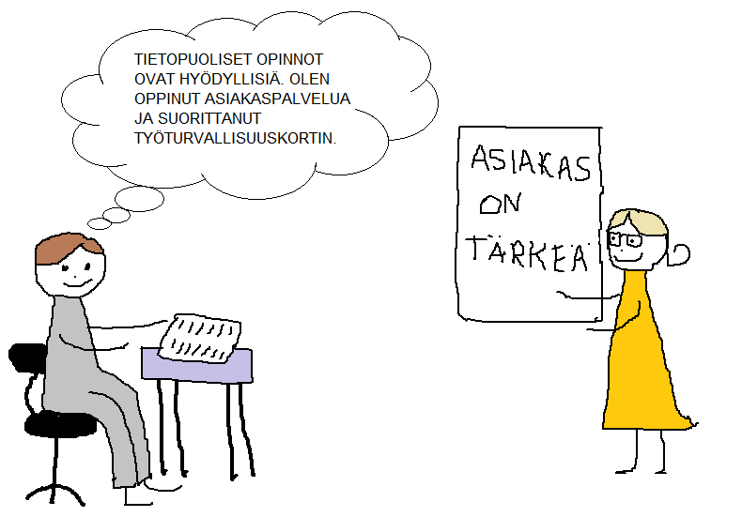
Välillä on tietopuolisia opintoja

Slide 11
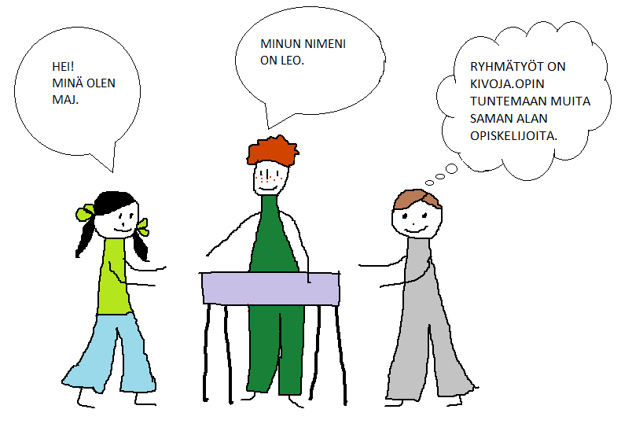
Ali nauttii ryhmätöistä

Slide 12
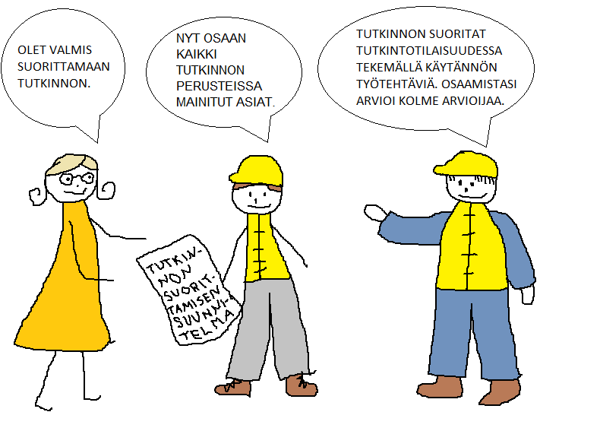
Pian Ali osaa tarvittavat asiat

Slide 13
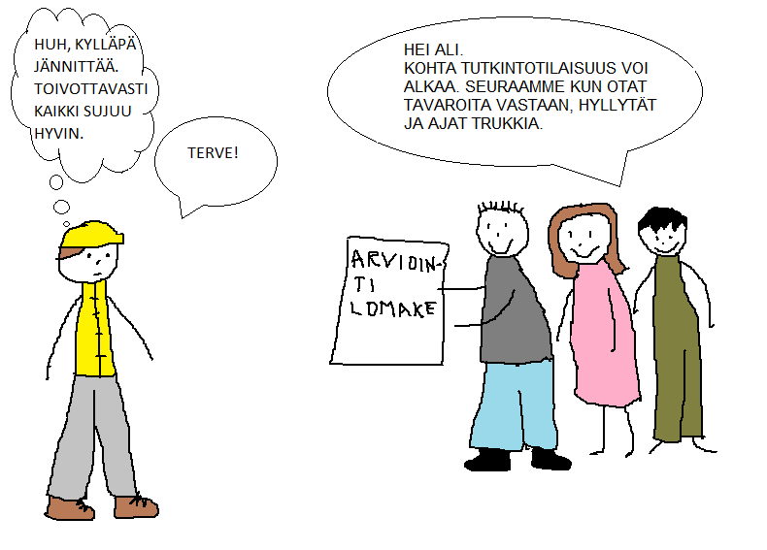
Tutkintotilaisuus alkaa pian

Slide 14
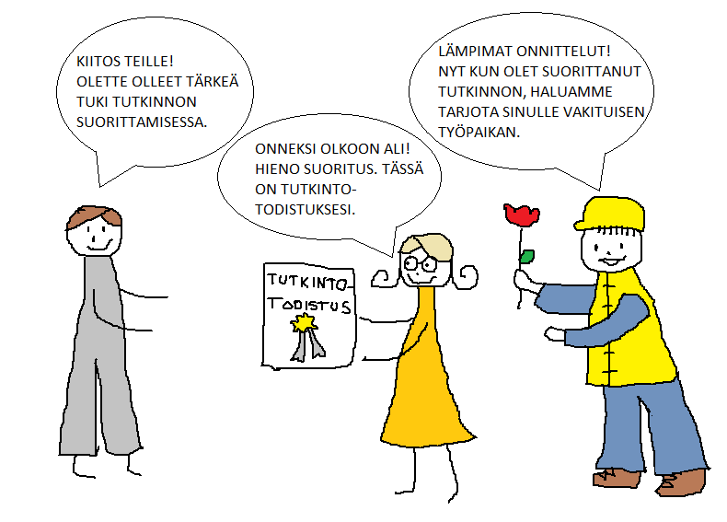
Todistusten jako

Slide 15
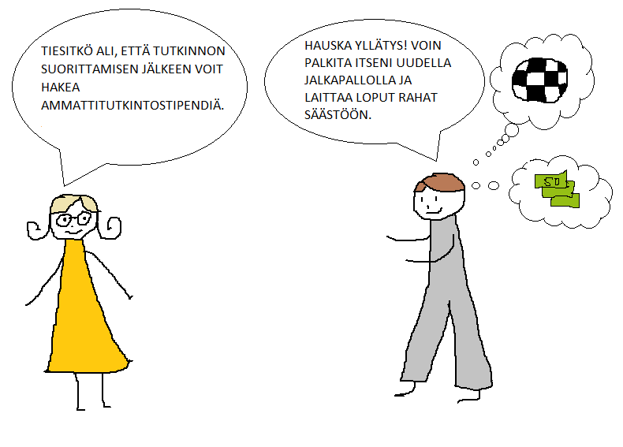
Ammattitutkintostipendi

Slide 16
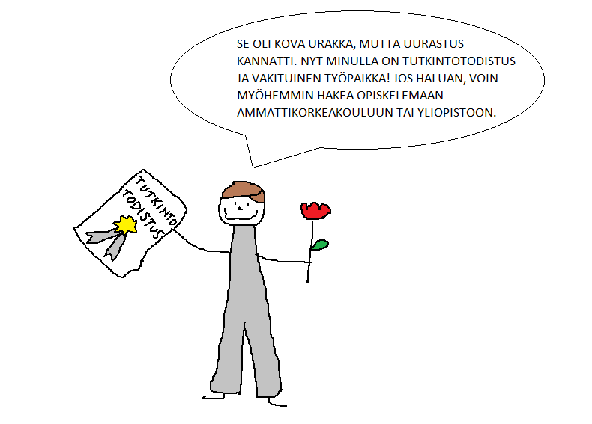
Ali iloitsee urakan jälkeen

Slide 17
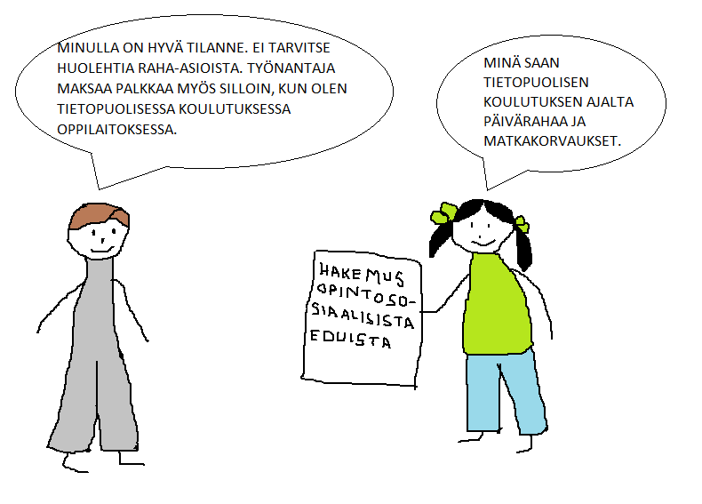
Miten opinnot rahoitetaan?

Slide 18
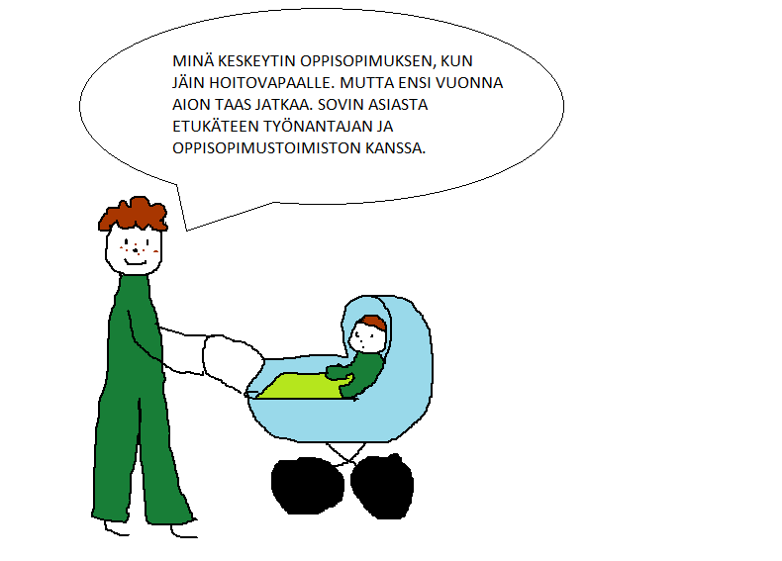
Suunnitelmat voivat myös muuttua

Slide 19
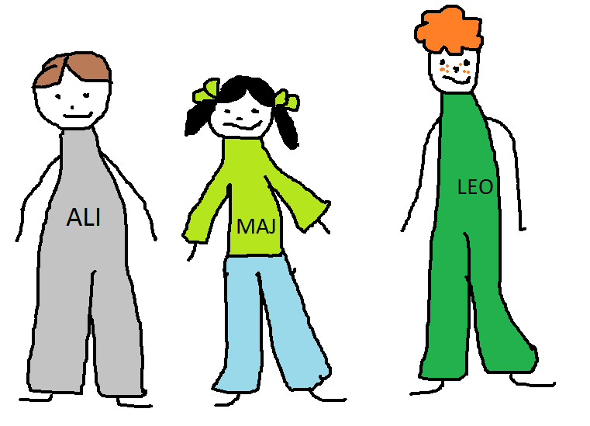
Ali, Maj ja Leo

Slide 20
Hankeyhteistyössä:
Hanketta rahoittaa

